Slide 1


Az internet veszélyei
Készítette: | Takács Ádám
Felkészítő tanár: | Szabó Emánuel
Iskola: | Ceglédi Közgazdasági és Informatikai Szakközépiskola
Figyelem! A címsorra kattintva bármikor visszatérhetsz az előző témákhoz!

Slide 2

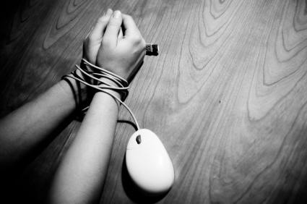
Bevezető gondolatok- Tartalom
Manapság az internet eléggé felkapott témának számít, ezzel szemben sokan ma se tudják, hogy mire kell ügyelni használatakor.
Szinte már nem is lehet létezni internet nélkül, ami nem feltétlenül baj, ha az biztonságos.
Azonban az internet nem is olyan biztonságos mint, amilyennek sokan gondolják!
Témák amiről szó lesz:
Közösségi oldalak
Körlevelek
Chatelés
Fizetéssel kapcsolatos csalások
Spam-ek
Internetes kártevő és különböző fajtáik
Szerzői jogok
Személyes adatok

Slide 3
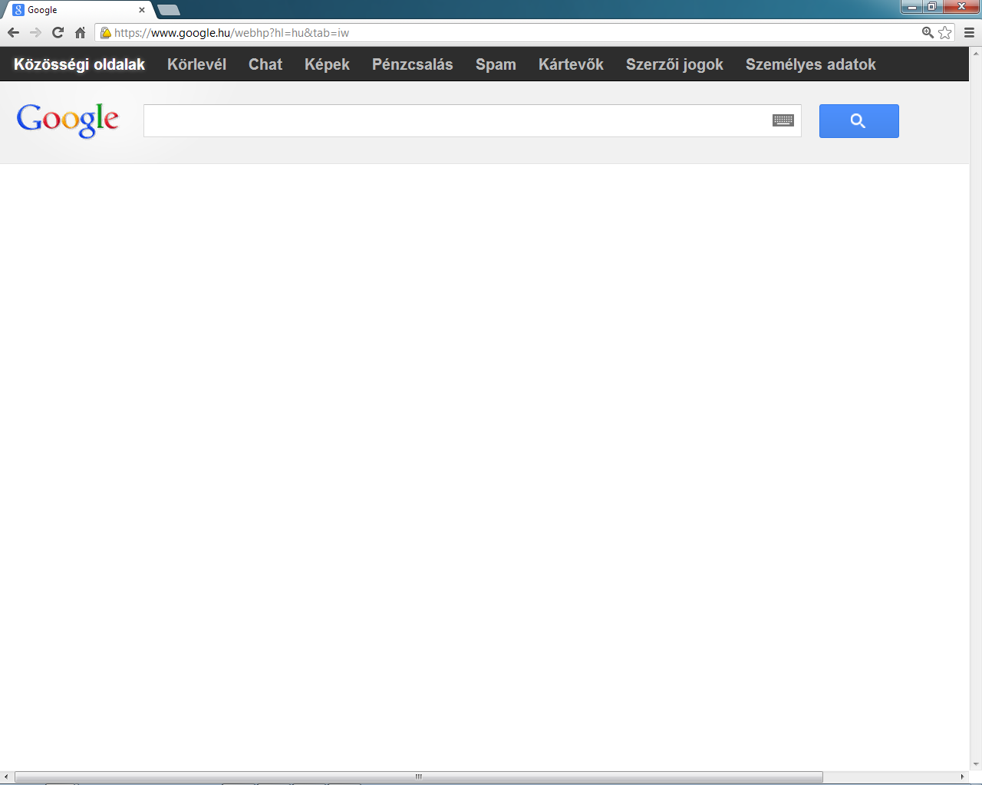


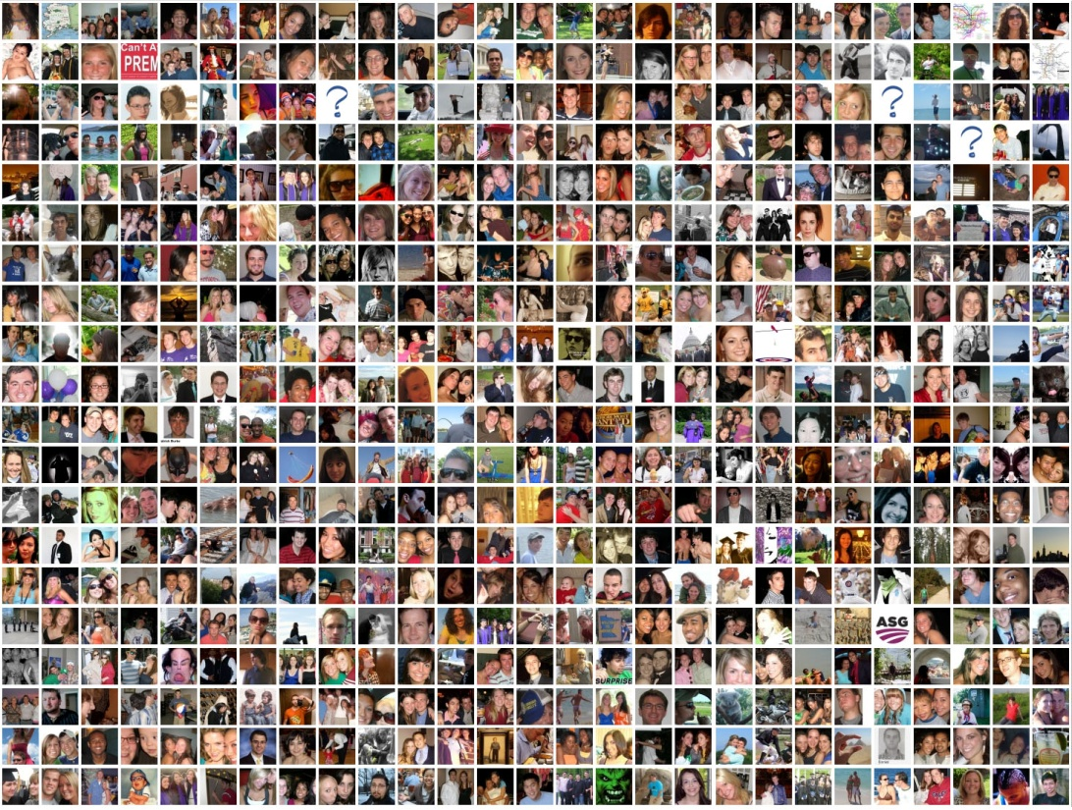
A legtöbb veszély okozói: az annyira népszerű közösségi oldalak
Nagyon sok hibát követnek el manapság az emberek, akik ezeket a közösségi oldalakat használják
A legtöbbet elkövetett és nagyon nagy hiba az, hogy általában túl sok információt osztanak meg magukról. Az által, hogy mindennap posztolnak mindenfélét azt, hogy hova mennek, merre járnak, hányszor is mit csinálnak, bele se gondolnak, hogy ezzel teljesen kiszámítható a napi tevékenységeik. Manapság a
„Cukros bácsi” nem feltétlenül az iskola körül ólálkodik, hanem az internet világában szedi az áldozatait!

Slide 4

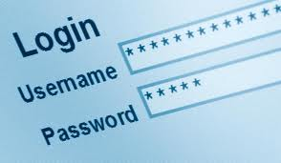
Egy jelszó nem véd meg mindentől ezért gondolkodj előre
Több levelező rendszer kínál lehetőséget arra az esetre, ha fiókunk irányítása harmadik fél kezébe kerülne.
A legelterjedtebb a másodlagos e-mail cím; de például a Google fiók részeként, a GMail-nél telefonunk segítségével kérhetünk új jelszavat.
Mindig gondolkodjunk előre, hogy minél jobban megnehezítsük rosszakaróink dolgát.

Slide 5
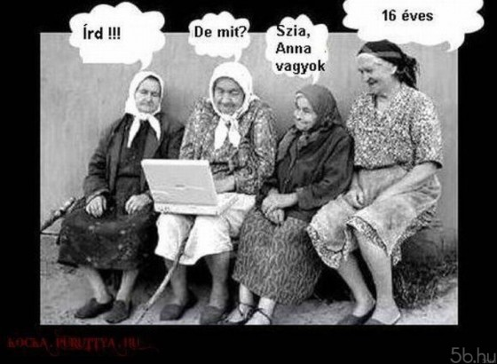
Példák a közösségi oldalakon terjedő veszélyekre
Azok az átkozott körlevelek
http://oldacime.hu/az-oldal-eleresi-utja... - Tárolt változat
Gondolom, hogy sok embernek van már elege a facebookon terjedő nCore meghívókból vagy a küldj 1000 Ft-ot a következő számlaszámra, mert megfog szűnni a facebook és hasonló szövegű üzenetek sokaságából!
A Chatelés veszélyei
http://oldacime.hu/az-oldal-eleresi-utja... - Tárolt változat
A legnagyobb probléma az, hogy soha se tudhatjuk, hogy kivel beszélünk. Ezt az alábbi kép is nagyon egyszerűen szemlélteti!
Több információért kattints a linkekre!

Slide 6
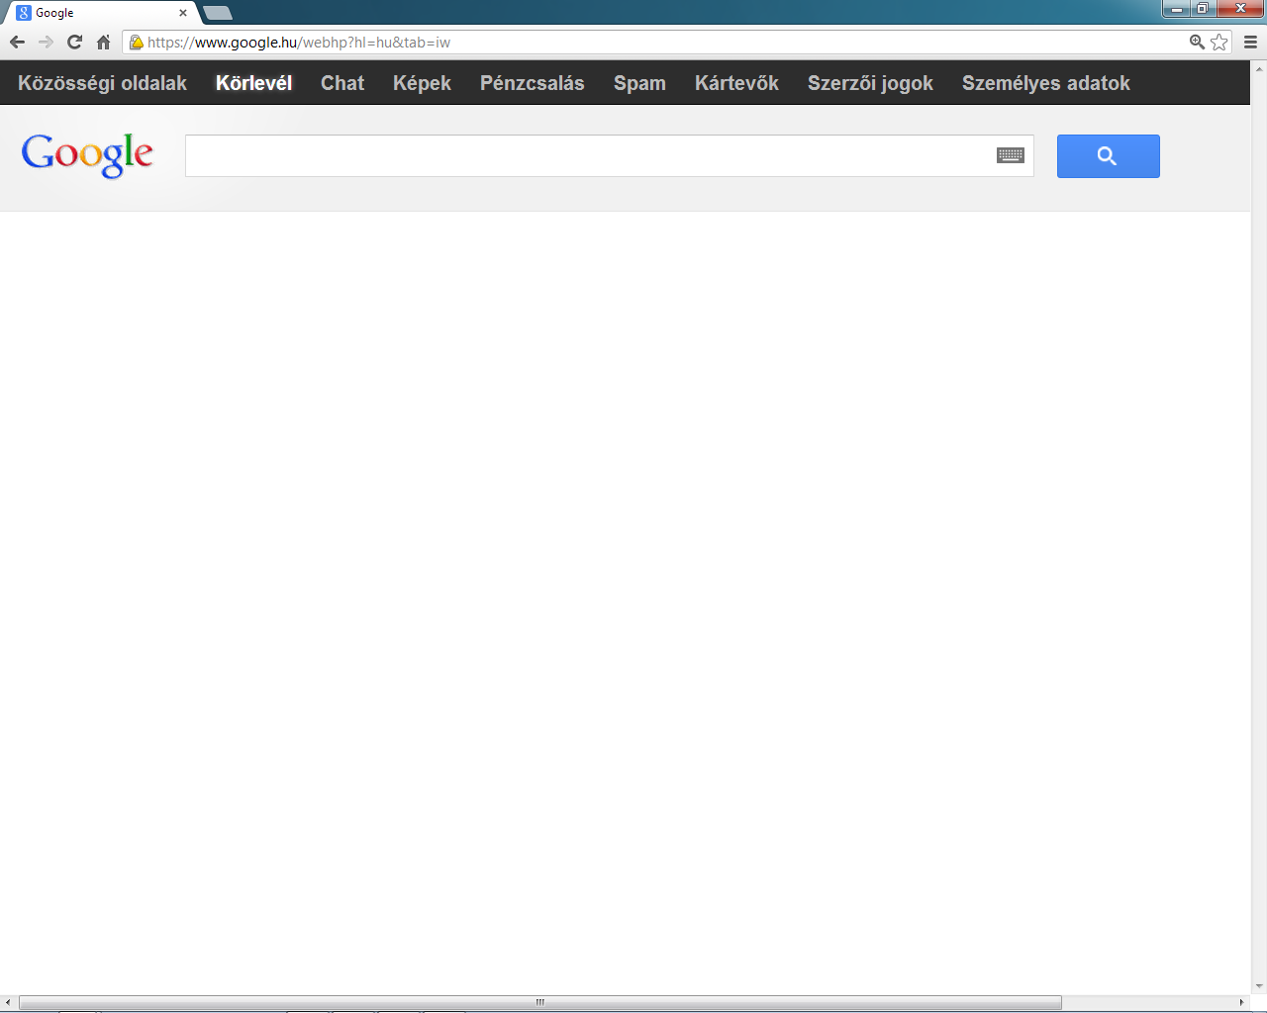
A körlevelek veszélyei
Sok féle veszély lapulhat egy körlevélben:
Vírust, vagy egyéb ártalmas kém programot tartalmazhat (ezekre később fogok kitérni).
Arra is kérhetnek benne, hogy utalj át valamilyen összeget valamilyen nemes cél érdekében; holott erről szó sincs.
Sokszor hirdetést találunk benne vagy valamilyen akcióra való felhívást.
Nagy hátránya, hogy elárasztják a postafiókunkat és így elveszik a helyet más, számunkra hasznos levelektől.
Vissza
Megelőzés:
Ne add ki mindenféle oldalaknak az e-mail címed; és ami a legfontosabb, ne küldjük tovább másoknak (ne segítsük a terjedését)!
Tisztázzuk fogalmat:
Körlevelet akkor használunk, ha létre szeretnénk hozni több azonos szövegrészeket tartalmazó dokumentumot (Pl.: meghívót), amelyek változó szövegrészeket is tartalmaznak (Pl.: nevek). A változó szövegrészekben azonos típusú információk találhatók, de a tartalmuk egyedi.

Slide 7
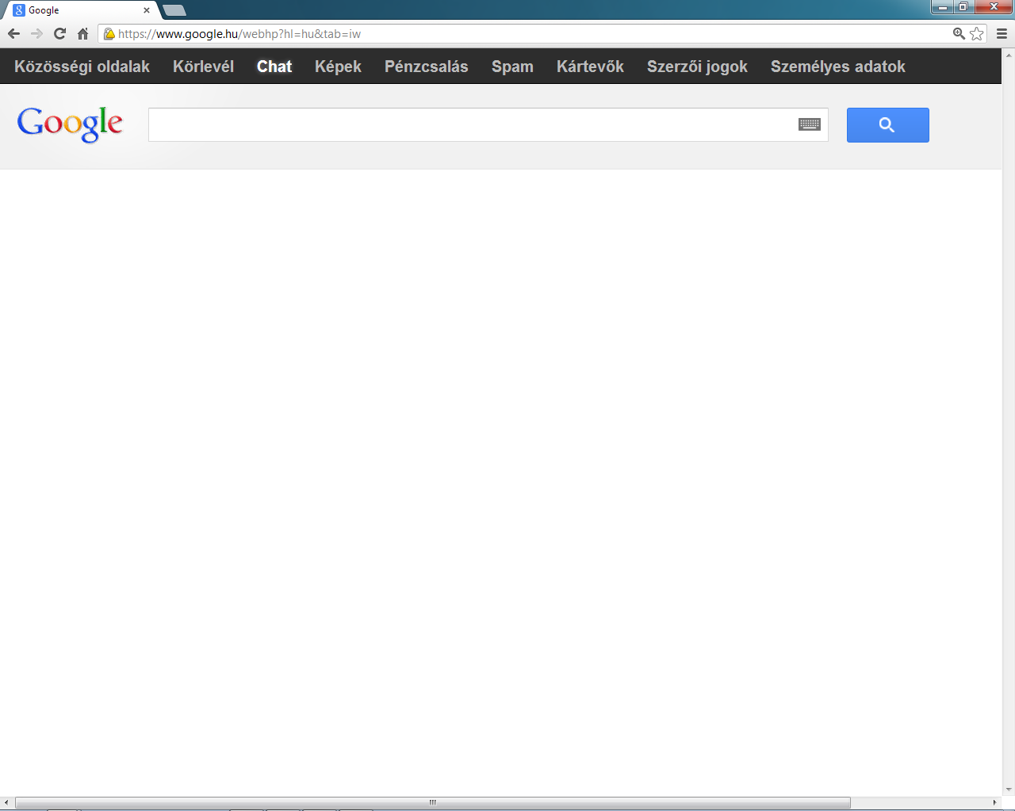


A chatelés veszélyei
Vigyázzunk a chateléssel:
Az nem elég, hogy szimpatikus és jóképű a képei alapján és nagyon kedveseket ír! Nagyon sok fiatal esett már ebbe a hiába és sok esetben tragikus véget ért a botlásuk. Ezzel nem akarok senkit se elrettenteni, de jobb félni mint megijedni! Azt se feledjük, bár inkább ez egy jó tanács, hogy a chat barátok nem helyettesítik az igaziakat!
Megelőzések:
Soha se jelöljünk be olyan embereket vagy jelöljünk vissza olyan embereket, akiket nem ismerünk valóéletből! Sokan csak arra hajtanak, hogy minél több ismerősük legyen, aminek nem tudom, hogy mi értelme van!
Csak akkor találkozzunk bárkivel, ha már biztosak vagyunk abban, hogy nem egy bűnöző vagy egy mániákus beteg ember és ne menjünk el a találkozóra egyedül!
Figyelem a következő képek a nyugalom megzavarására alkalmasak lehetnek!! Kattints a képekre!

Slide 8

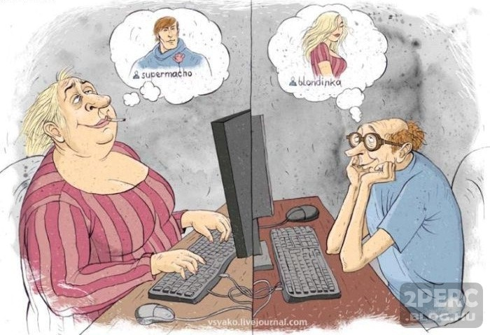
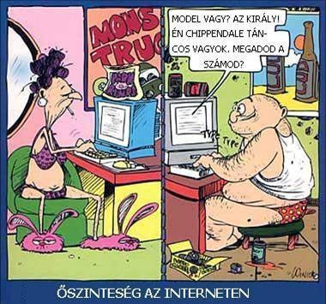
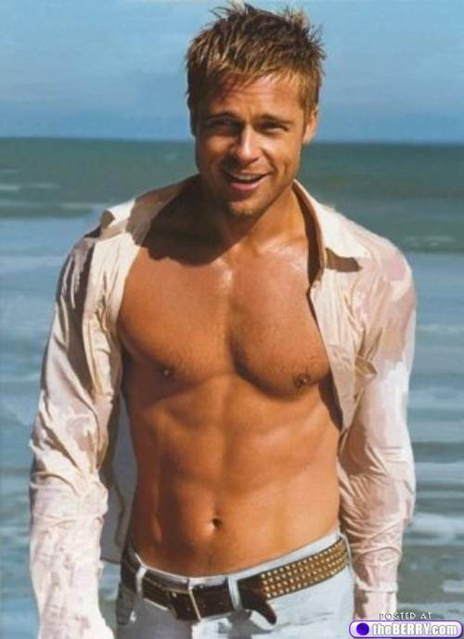
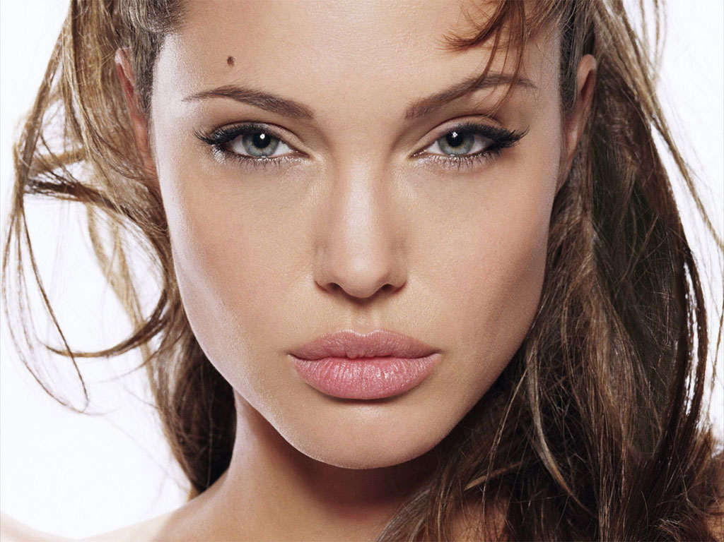
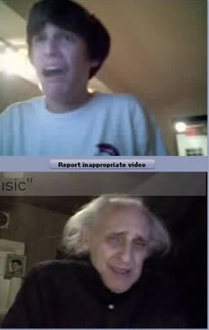
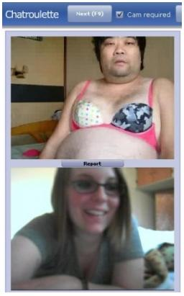
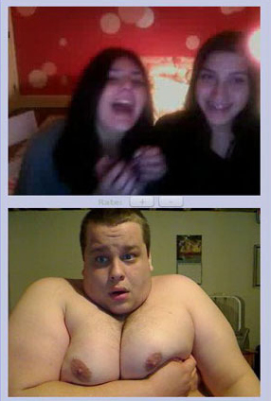
És amilyen a csúnya és megdöbbentő valóság
Amilyennek elképzeljük a másik felet az alapján ahogy leírja magát:

Slide 9




Fizetéssel kapcsolatos csalások:
Nagyon egyszerű és kényelmes manapság az interneten keresztül intézni a pénzügyeinket, de vigyázni kell ezzel a lehetőséggel is, mivel sok weboldalon csak arra várnak, hogy az ott online vásárlását intéző gyanútlan vásárló beüsse a bankszámlaszámát és jelszavát és már el is tűnt a pénz a számlájáról. Rengeteg ilyen ügye van a rendőrségnek, amivel nem tudnak mit kezdeni mivel kinyomozhatatlan az elkövetők kiléte.
Hogyan előzzük meg az ilyen eseteket? Íme néhány hasznos tanács, mellyel nagyobb biztonságban tudhatjuk érzékeny adatainkat.
Ne adjuk meg bankkártyánk adatait nem védett webhelyen! Ellenőrizzük, hogy a böngészőben a címsor https://-sel kezdődik, és a képernyő jobb alsó sarkában látható-e a lakat! Ez titkosított kapcsolatra utal, és nagyobb biztonságot jelent.
Ne nyissuk meg a gyanús e-maileket és csatolmányokat!
Ne válaszoljunk a személyes információt kérő e-mailre!
Ha vezeték nélküli hálózatot használ, védje azt jelszóval, és ne engedje meg, hogy ismeretlen számítógépek hozzáférjenek otthoni hálózatához!
Betűk és számok keverékéből álló, rendszeresen megváltoztatott, erős jelszavakat használjunk!
Használjunk webhelyminősítő szolgáltatást, ami az adott webhely felkeresése előtt tájékoztat arról, hogy az veszélyes lehet-e!
A banki és hitelkártya-kimutatásokat rendszeresen ellenőrizzük, hogy nincs-e rajtuk gyanús - akár kis összegű - tranzakció!

Slide 10
Önellenőrzés I.
Mi a legtöbbet elkövetett hiba a közösségi oldalakon?
A) Túl sok provokatív kép megosztása.
B) Túl sok információ megosztása.
C) Túl sok oldal megosztása.
Miért veszélyes chatelni?
A) Mert sok időt vesz el az életünkből.
B) Mert túlságosan kibővíti az ismeretségi körünket.
C) Mert soha se tudhatjuk kivel beszélünk éppen.
Hogyan előzhetjük meg a fizetéssel kapcsolatos csalásokat?
A) Figyelünk a kis lakatra a címsoron és használjunk webhely minősítőszolgáltatást illetve erős jelszavakat.
B) Egyáltalán nem fizetünk interneten keresztül, hiszen nem
biztonságos.
C) Inkább bízzuk rá az ilyen ügyek intézését a szomszédra.
Kattintás után megláthatod melyik a helyes és a helytelen válasz!

Slide 11
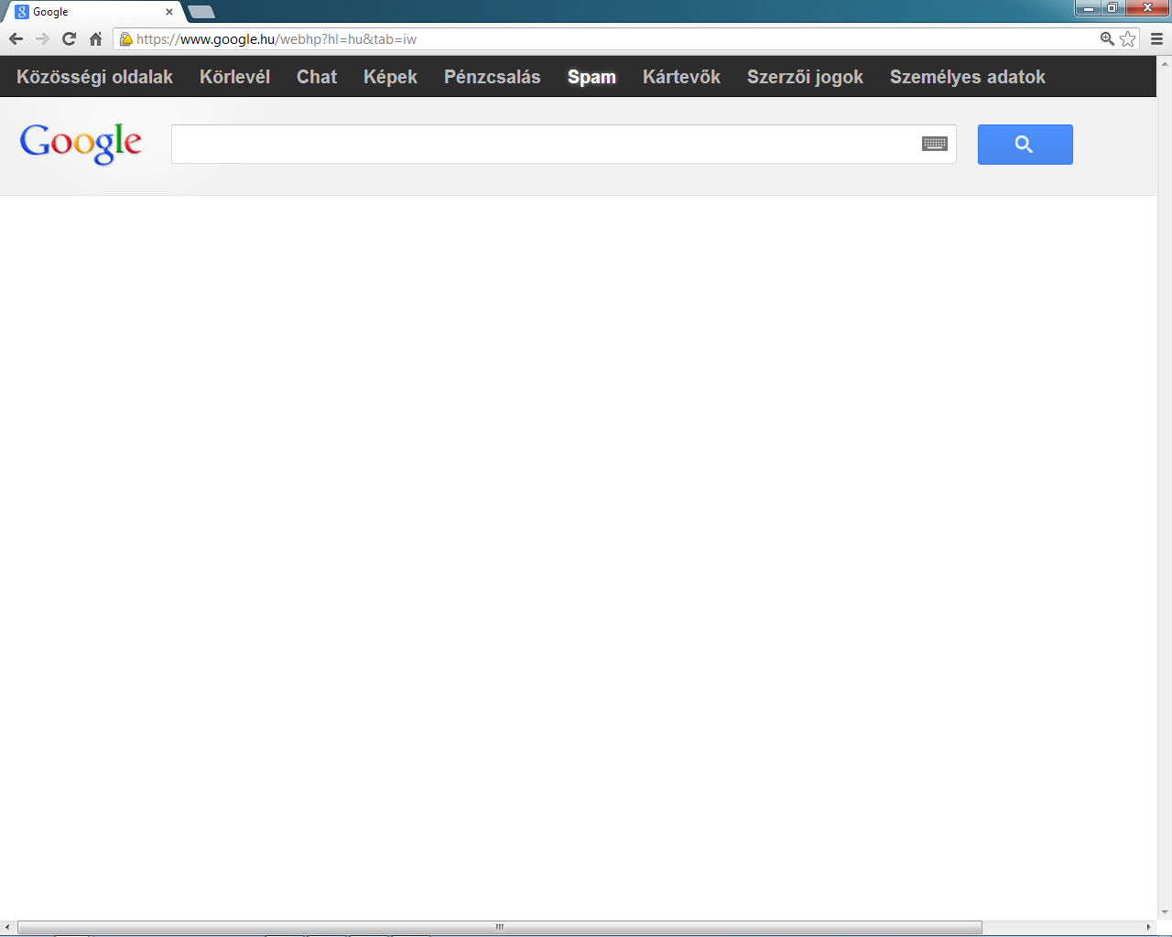

Spam-ek
Tartalmuk általában hirdetés vagy vírus.
Tulajdonságaik:
  a címzett által nem kívánatos
  tartalma nem a címzett személyére szól
  nagyon gyakran a feladó valódi személyét elrejtő, meghamisító formában érkezik
  nagy tömegben kiküldött
A tömeges továbbítást és a nem személyre szóló címzést az alábbi videó nagyon egyszerűen szemlélteti: Katt ide!
Megelőzésük:
  spamszűrő programokkal, például Bayes-szűrővel felszerelt szolgáltatói szervereken keresztüli levélfogadás
  spamazonosító program telepítése a felhasználó gépére
  szűrő alkalmazása a levélkezelő felületen
  a spamet küldő e-mail cím felvétele egy "feketelistára", (blokkolva az illető jövőbeni leveleit)
Tisztáztuk a fogalmat:
A Spam-ek olyan tömegesen terjedő levél szemeteket jelentenek, amit általában e-mailben kapunk és nem kértünk.

Slide 12
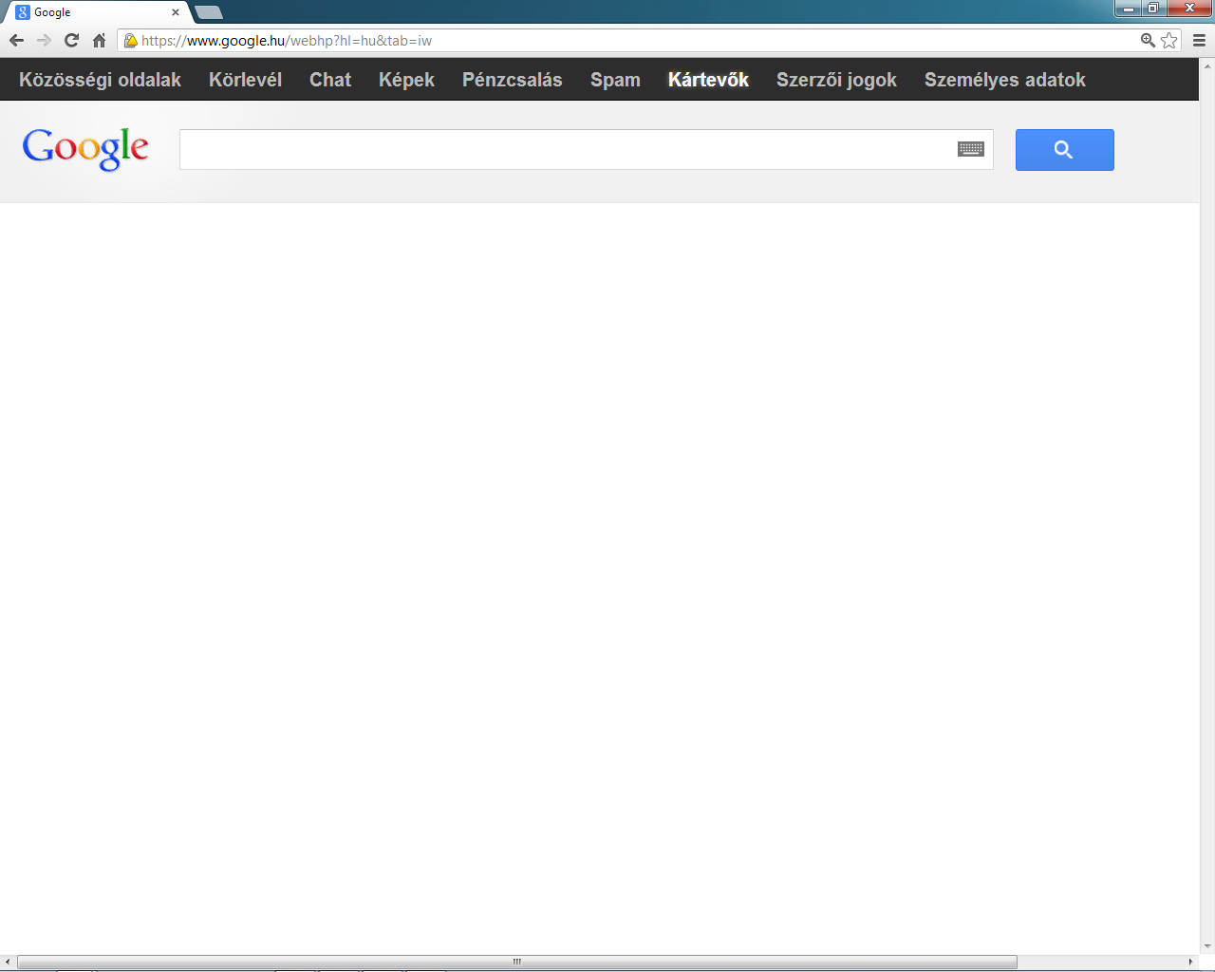

Internetes kártevők
Vírus, féreg, trójai: gyakran hallunk ezekről a számítógépes kártevőkről, de pontosan mik ezek, mi közöttük a különbség, és mire képesek a számítógépen
Vírusok
http://oldacime.hu/az-oldal-eleresi-utja... - Tárolt változat
Naponta hallani olyan híreket, hogy ez meg az a vírus támadja a gépeket, és lopja a banki adatokat, vagy zsarolja a felhasználót. Valójában azonban csak azért szerepel a címben vírus, mert ez az a számítógépes kártevő, amit szinte mindenki ismer.
Trójai vírusok
http://oldacime.hu/az-oldal-eleresi-utja... - Tárolt változat
A trójaiak a legfurfangosabb kártevők. Nem véletlenül lett a nevük trójai. Látszólag hasznos, és ártalmatlan szoftver, de ez csak álca. Mikor letöltjük, mindenféle csúnya dolgot művel a számítógéppel.
A kémprogramok
http://oldacime.hu/az-oldal-eleresi-utja... - Tárolt változat
A legkevesebbet tudunk róla, pedig a legveszélyesebb internetes kártevőnek számít.
KATTINTS A LINKEKRE!

Slide 13
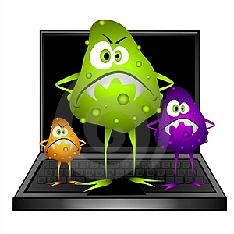
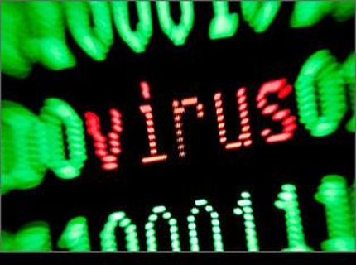
Vírusok
Hogyan tudjuk megelőzni?
A vírusírtó programok használatával. Ezek akár fizetősek, akár ingyenesek könnyen észreveszik a vírusokat, és jeleznek, még mielőtt megnyitnánk a fertőzött dokumentumot, vagy elindítanánk a programot. A vírusoknak egyre inkább leáldozóban van, hiszen tevékenységüket éppen a felhasználóhoz való kötöttség korlátozza: maguktól nem tudnak terjedni.
Vissza
Kik és miért hozták létre?
A számítógépes vírust rossz szándékú programozók írják, akik ki akarnak szúrni a felhasználóval. A vírus célja, hogy terjessze magát, saját másolatait helyezze el programokban, vagy dokumentumokban. Innen is származik a neve, hogy úgy terjed, mint a biológiai névrokona.
Hogyan szedhetünk össze egy vírust?
Fontos jellemzője, hogy csak akkor tud a gépbe jutni, és onnan tovább terjedni, ha a felhasználó ebben - tudtán kívül persze - segít neki. A vírus a gépre kerülhet, ha internetről letöltünk valamit, vagy e-mailben kapunk egy dokumentumot. De amíg a letöltött programot nem indítjuk el, vagy a dokumentumot nem nyitjuk meg, addig a vírus nem tud fertőzni. A vírus általában nem csak másolja magát, van valamilyen funkció-része is, ami meghatározza, hogy milyen kárt tesz a gépben.
Vírus vagy féreg? Mi a különbség?
A féreg a vírus közvetlen leszármazottja. Szinte minden alapvető tulajdonságban egyezik a vírussal, ám van egy nagy különbség, ami a férgeket rendkívül sikeressé teszi: a férgek - a vírusokkal ellentétben - képesek „önálló" akciókra, a felhasználó közreműködése nélkül is tudnak terjedni. Nem fertőznek meg a gépen állományokat, a céljuk a gyors terjedés, ezért különösen szeretik a levelezőprogramokat, és benne a személyes levelezőlistákat.
Tisztázzuk a fogalmat:
A legrégibb számítógépes kártevő. A vírus olyan számítógépes program, ami akaratunk ellenére jut be a rendszerünkbe és ott számunkra ártalmas dolgokat csinál, mint például töröl fájlokat vagy akár az egész merevlemezt újra formázhatja

Slide 14
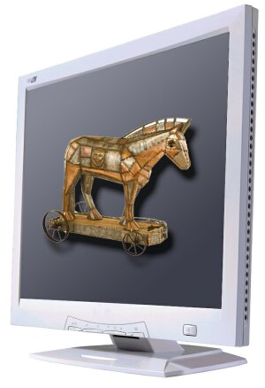
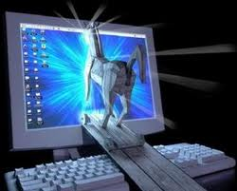
Az úgynevezett trójai vírusok
Hogyan tudunk ellenük védekezni?
Soha ne nyissunk meg olyan weblapot, aminek a biztonságában nem vagyunk biztosak.
Használjunk webhely minősítő alkalmazást.
Mindig frissítsük az operációs rendszert.
Hetente futassuk át az egész gépen egy megbízható vírusírót!
Hogyan szedjük őket össze?
Nagyon könnyen összetudjuk őket szedni, mivel elég egy reklámra rákattintani és máris egy ilyen vírussal gazdagabbá váltunk. A terjedésüket segíti az a tulajdonságuk is, hogy automatikusan és észrevétlenül települnek a gépre. Míg a férgek és vírusok többsége e-mail csatolmány, vagy fertőzött program formájában érkezik, a trójaiak a weboldalakon állnak lesben. Még csak arra sincs szükség, hogy a szerencsétlen áldozat letöltsön valamit a gépre. Elég, ha megnyit egy fertőzött weboldalt: a trójai automatikusan települ a gépre.
Vissza
Mi a céljuk?
A vírusokkal ellentétben nem terjed tovább, nem az a célja. Épp ellenkezőleg: minél tovább a gépben szeretne rejtőzködni, hogy minél több pénzzé tehető adatot lopjon. Bizony, a trójaiak már csak és kizárólag haszonszerzés céljából készülnek. Már nem néhány magányos hacker partizánakciójáról van szó: a csalás szervezetten, ipari méretekben folyik, és erről elsősorban a trójaiak tehetnek.
Tisztázzuk a fogalmat:
Ezek a vírusok nem okoznak kárt a gépünkben csupán, megfigyelik azt és adatokat gyűjtenek arról, hogy mire és hogyan használjuk. Általában bizalmas adatokat lopnak - felhasználóneveket, jelszavakat, banki adatokat, vagy akár minden egyes billentyű-leütésünket - és ezeket továbbítja is egy távoli számítógépnek, ahol már várják a számítógépes bűnözők.

Slide 15


Kémprogramok
Mi a céljuk?
A megszerzett információkat általában bűncselekmények elkövetésére használják fel, mások nevében kötött szerződések és más kötelezettségek elvállalására, hamis személyazonosító okmányok készítésére, banki folyószámlák megcsapolására, szolgáltatások vagy üzleti kapcsolatok felmondására. Enyhébb esetben böngészési szokásaink, érdeklődésünk, ízlésünk megfigyelése a cél, hogy az azoknak megfelelő ajánlatokkal keressenek meg bennünket.
Hogyan települnek a gépünkre?
Feltelepülése általában észrevétlenül történik, a felhasználó figyelmetlenségének és a számítógép böngészőprogramja biztonsági hiányosságainak kiaknázásával. Leggyakrabban szoftverekben – például ingyenes játékokban, képernyővédőkben vagy animált kurzorokban – bújnak meg. Léteznek magukat álcázó programok is, amik a felhasználó közreműködésével települnek egy rosszindulatú honlapról.
Hogyan védekezzünk ellenük?
Az ellenük való védekezés az összetett víruskereső programok, intelligens tűzfalprogramok és az ellenük kifejlesztett specifikus programok segítségével történik. A megelőzésben nem elhanyagolható a felhasználó ébersége sem.
Tisztázzuk a fogalmat:
Kémprogramnak nevezzük az interneten terjedő számítógépes programok összességét, amelyek célja, hogy a felhasználó tudomása nélkül megszerezzék a megfertőzött számítógép felhasználójának személyazonosító, banki vagy más személyes adatait. Aztán ezeket az adatokat célzott hirdetésekhez vagy a személyazonosság eltulajdonítására használják fel.

Slide 16
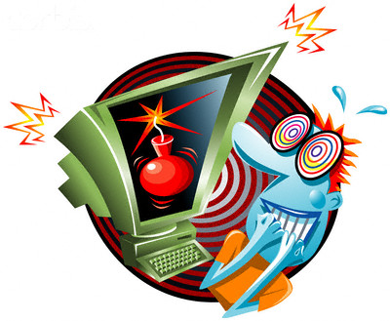
A kémprogramok jelenlétére utaló jelek
Új, nem szándékosan a rendszerhez adott eszköztárak, hivatkozások vagy kedvencek jelennek meg a webböngészőben.
A kezdőlap, az egérmutató vagy a keresőprogram váratlanul megváltozik.
Beírja egy konkrét webhely címét a böngészőbe, de egy teljesen más webhelyre kerül.
Előugró hirdetések jelennek meg, akkor is, ha a számítógép nem csatlakozik az internethez.
A számítógép működése váratlanul lelassul. Természetesen a számítógép teljesítményével kapcsolatos problémák nem mindegyikét okozza kémprogram, ugyanakkor a kémprogramok a működés sebességének észrevehető csökkenését okozhatják.
Kockázatok és a fent említett mellékhatások közül, ha bármelyik jelentkezik a számítógépén, olvassa el a használati útmutatót vagy keresse fel informatikusát, programozóját! ☺

Slide 17
Önellenőrzés II.
Melyikre igazak az állítások?
Célja hogy minél több információt gyűjtsön az internetezési szokásainkról:
A) Spam
B) Vírus
C) Trójai
Tartalmuk általában hirdetés, akciófelhívás vagy vírus:
A) Spam
B) Kémprogram
C) Trójai
A többi számítógépes kártevővel szemben nem csatolmányban jut be a gépünkbe, hanem akár egy webhelyen is rejtőzhet:
A) Spam
B) Vírus
C) Trójai
Legfőbb célja, hogy a megszerzett információt bűncselekményekre használják fel. Például banki folyószámlák megcsapolására.
A) Spam
B) Kémprogram
C) Vírus
Kattintás után a rossz válaszok eltűnnek a jók kiemelkednek!

Slide 18
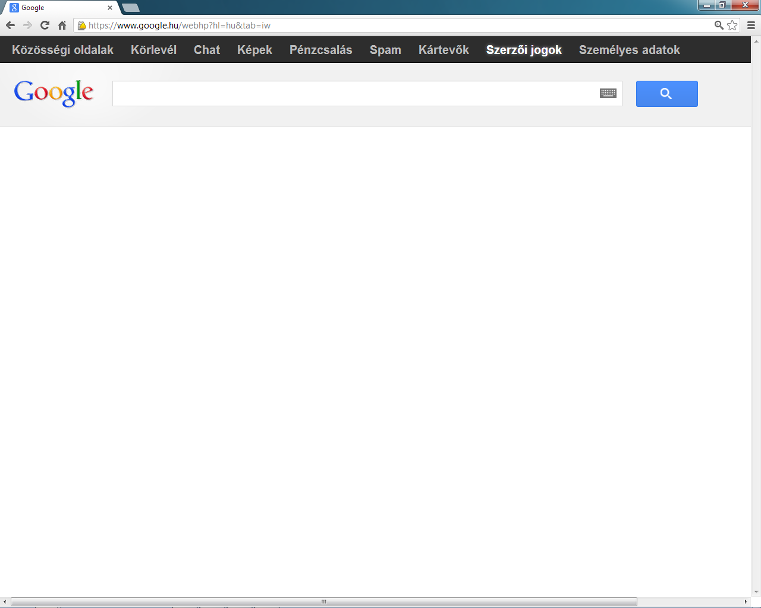


Szerzői jogok
Bevezetés:
A szerzői jogok érvényesítése és betartatása a mai webes világunkban korántsem könnyű feladat.
A magyar weboldalak kapcsán is egyre többször merül fel problémaként, hogy a weblapok tartalma nem minden esetben felel meg a jogi követelményeknek, ami szerzői jogi aggályokat vet fel. Ezek a problémák az Internet használat növekedésével exponenciálisan nő. Sajnos még mindig a "jobb egérgomb - mentés másként" a leggyakoribb módja a képek szerzésének, és felhasználásának. Az a feltevés, hogy az interneten mindent szabad, és minden elérhető, csak lassan fog megváltozni. Ez egyébként nem csak a fotókra igaz, szövegre például ugyanígy érvényes.
Jogsértés, vagy sem?
A szerzői jogok érvényesítésével és betartásával kapcsolatos nehézségek a képek, fényképek kapcsán fokozottan jelentkeznek, de a videómegosztó szolgáltatások térhódításával tulajdonképpen ez már a videókkal, filmekkel kapcsolatban is elmondható. Joggal merülhet fel a kérdés, hogy az interneten, ahol milliószámra jelennek meg a különféle képek, videók, mit is lehet tenni legálisan, és hogyan lehet megállapítani, hogy egy-egy tartalmi elem publikálásával nem sértjük-e valakinek a jogait?

Slide 19


Lehetséges jogsértés nélkül felhasználni szerzői jog által védett művet?
Bizonyos körülmények között fel lehet használni egy szerzői jog által védett művet a tulajdonos szerzői jogainak megsértése nélkül. Fontos megjegyezni, hogy egy videó ellen akkor is beadhatnak keresetet a szerzői jog megsértése miatt, ha...
Feltüntetted a szerzői jog tulajdonosát
Nem tettél szert bevételre a jogsértő videó után
Láttál hasonló videókat a YouTube-on
Megvásároltad a tartalmat az iTuneson, CD-n vagy DVD-n
Saját magad rögzítetted a tartalmat a tévéből, moziban vagy a rádióból
Kijelented, hogy „nem szándékoztad megsérteni a szerzői jogot”
Szöveget idézni lehet, de egész alkotásokat átemelni és újraközölni már több figyelmet igényel. Idézni szabad, ám arra, hogy milyen szövegmennyiség számít idézésnek, nincs mérce; a józan észre hagyatkozva megítélhető, hogy például egy cikk utolsó sorát kihagyva, de a többit átemelve az már nem pusztán idézés.

Slide 20




A szerző jog jelei
A TM azaz Trademark - védett márkát jelent szó szerint.
R=registered jelentése: regisztrálva, bejegyezve, levédve.
A copyright angol szóösszetétel a copy és a right elemekből áll, a copy jelentése 'másolat', a right jelentése ebben az összetételben a 'jog', így a copyright összetétel jelentése 'másolási jog'. A magyar szóhasználatban ezt a szerzői jog szerkezettel fejezik ki, tehát nem tükörfordítással helyettesítjük a copyrightot.
All rights reserved = minden jog fenntartva jelentéssel fordíthatjuk.
A képen néhány levédett márka látható, ahol különböző kis helyeken rejtették el a szerző jogot jelző kis betűket!

Slide 21
Mikortól és meddig tart a szerzői jog?
A szerzői jogi védelem automatikusan, a mű létrejöttével keletkezik. Jogi védelem keletkezésének nem feltétele, hogy a művet valahová bejelentsék, vagy bárhol nyilvántartásba vegyék.
A jogvédettség Magyarországon a szerző halála után 70 évig él, több szerző esetén az utolsó szerző halálát követő 70 évig.

Slide 22





Milyen típusú művekre vonatkozik a szerzői jog?
Bármi, amit megalkotunk – legyen az tanulmány, vers, honlap, grafika, zenemű, film vagy más irodalmi, tudományos, művészeti alkotás, de egy építészeti terv vagy egy számítógépes program is
Audiovizuális művek, például tv-műsorok, filmek és online videók
Hangfelvételek és zeneművek
Írásos művek, például előadások, cikkek, könyvek és zeneművek
Vizuális művek, például festmények, poszterek és hirdetések
Videojátékok és számítógépes szoftverek
Színházi művek, például színdarabok és musicalek
Ötletekre, tényekre és eljárásokra nem vonatkozik a szerzői jog.

Slide 23
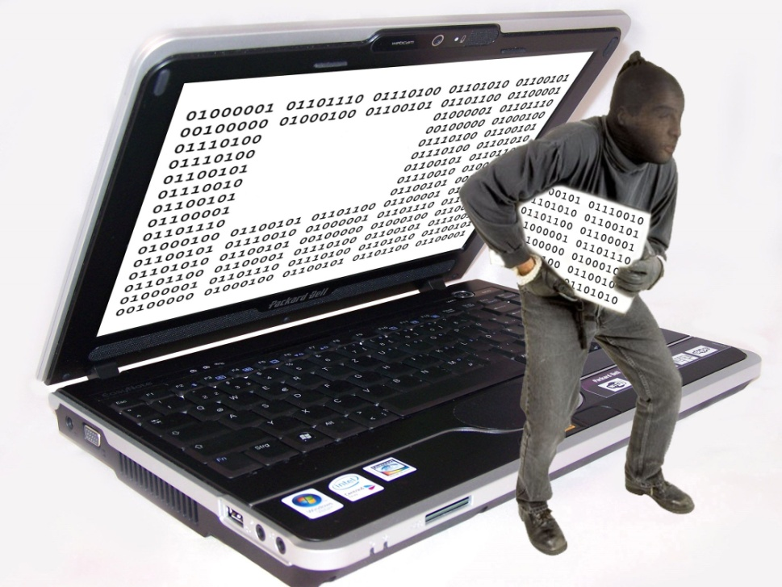

Milyen büntetéssel járhat a szerzőjog figyelmen kívül hagyása?
A magyarországi szabályozás egyre inkább védi a szerzői jog tulajdonosait. Ma már akár büntetőjogi felelősségre is lehet vonni a szerzői joggal való visszaélőket. Rendőrségi eljárás, bírósági ügy is lehet következménye a jogtalan felhasználásnak. Az elvárt minimum természetesen a jogok utólagos rendezése, a jogdíjak megfizetése.
Azt tanácsolnám, hogy csak jogtiszta képeket használjanak. Használják saját képeiket, keressenek szabad felhasználású, ingyen felhasználható képeket, ha pedig professzionális képeket szeretnének, akkor vásároljanak fotókat. Ma már nagyon kicsi ráfordítással nagyon jó minőségű képeket lehet vásárolni az Interneten, érdemes körülnézni.

Slide 24
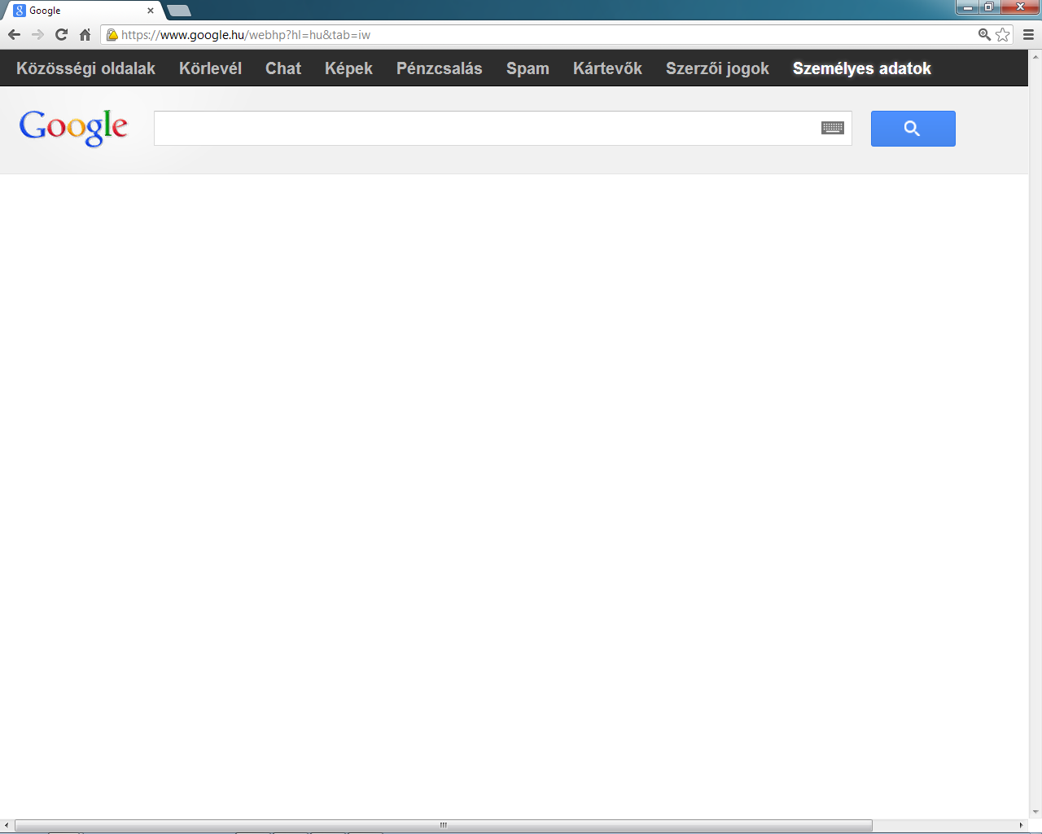
Személyes adatok
Bevezetés:
Nagyon vigyáznunk kell arra, hogy milyen személyes adatot hol és kivel közlünk a világhálón. Manapság az interneten gyorsan terjedő információcsere miatt, ha valamit egyszer már közzé tettünk az interneten, azt visszavonni szinte lehetetlen. Ezért a személyes adatok védelménél inkább a megelőzősen van a hangsúly.
Általános jellemzés:
Nyilvános, elvileg bárki számára hozzáférhető
Nincs tekintettel országhatárokra
Adatvédelmi, adatbiztonsági szempontból igen sérülékeny
Olyan információk, adatok érhetők el általa, amelyek ellenőrizetlen forrásból származnak
Jogsértő cselekmények elkövetésére széles teret enged
Védendő adatok köre:
Jelszavak, belépési kódok
IP cím
Látogatott lapok közötti kapcsolat
A lapok böngészésének időtartama
E-mail
Telefonszám
Bankszámla
Képek, Aláírás (képe)

Slide 25
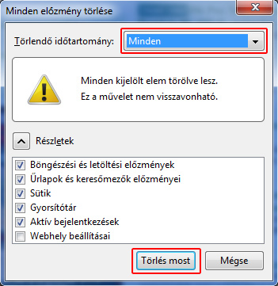
Hogyan védhetjük meg a személyes adatainkat az illetéktelenek elől?
A gyorsítótár kiürítése.
A böngészési bejegyzések veszélyt jelentenek a személyes adatok biztonsága szempontjából. A személyes adatok védelme érdekében minden böngészési befejezését követően törölje az előzményeket.
A szükségtelen sütik elutasítása.
Állítsa be úgy a webböngészőt, hogy figyelmeztesse, amikor egy webhely sütit próbál küldeni. Így elháríthatja azoknak a webhelyeknek a sütijeit, amelyeken névtelenül kíván barangolni. A sütikkel kapcsolatos beállításra rendszerint a böngésző internetbeállításainak „adatvédelem” vagy „biztonság” szakaszában nyílik lehetőség.
Tisztázzuk a fogalmat:
Sütik (cookie-k): A webhelyek a cookie-k használatával információkat gyűjtenek a webhely használatával kapcsolatban. A cookie-k lehetővé teszik, hogy ne kelljen minden alkalommal bejelentkeznie, amikor felkeresi a webhelyet. Egyes cookie-k azonban – például a szalagreklámok által mentettek – veszélyeztethetik személyes adatainak biztonságát a felkeresett webhelyek nyomon követésével.

Slide 26

Hogyan védhetjük meg a személyes adatainkat az illetéktelenek elől?
Anonimizáló szoftverek használata. Az anonimizáló szoftverek az IP-cím elrejtésével és a személyes adatok elrejtésével követhetetlenné teszik az internetes műveleteket
Az e-mail cím elrejtése.
Az anonim levéltovábbítók ingyenes számítógépes szolgáltatásként vehetők igénybe, ha a felhasználó a neve vagy e-mail címe felfedése nélkül kíván üzenetet küldeni.
Az adatvédelmi szabályzatok elolvasása.
Amikor regisztrál egy webhelyen ellenőrizze a webhely adatvédelmi szabályzatában, hogyan fogják kezelni az adatait. Soha ne regisztráljon olyan webhelyeken, amelyek nem rendelkeznek világosan megfogalmazott adatvédelmi szabályzattal.
Tisztázzuk a fogalmat:
Az IP-cím az adott számítógépet a világhálón azonosító egyedi száma.

Slide 27
Önellenőrzés III.
A © jelentése Copyright, azaz szabadon felhasználható.
Igaz
Hamis
A szerzői jog a szerző haláláig tart.
Igaz
Hamis
A szerzői jog szinte bármire vonatkozik amit megalkotunk.
Igaz
Hamis
A szerzői jog figyelmen kívül hagyása akár bírósági perrel is járhat.
Igaz
Hamis
A személyes adatok védelménél, inkább a megelőzésen van a hangsúly.
Igaz
Hamis
Az adatvédelmi szabályzatot teljesen felesleges, időpocsékolás elolvasni.
Igaz
Hamis
A helyes válaszokért kattints!

Slide 28

Források
A képre kattintva a Showder Klub egy stand up comedy párosát a Szomszédnéni produkciós iroda az internetezéssel kapcsolatos történetét nézheted meg a YouTube-on.
http://ec.europa.eu/justice/data-protection/index_hu.htm
http://www.niif.hu/rendezvenyek/networkshop/97/tartalom/NWS/3/14/index.htm
http://www.technet.hu/hir/20100910/virus_fereg_trojai_-_mi_a_kulonbseg/
http://mobilinfok.hu/2012/01/02/japan-biologiai-fegyver-a-szamitogepes-tamadasok-ellen/
http://windows.microsoft.com/hu-hu/windows-vista/how-to-tell-if-your-computer-is-infected-with-spyware
http://techcorner.hu/computerworld/miert-ne-lopjunk-kepeket-a-neten.html
A többi a dia jegyzetében található!
Notes:
http://techcorner.hu/computerworld/miert-ne-lopjunk-kepeket-a-neten.html
http://www.origo.hu/techbazis/internet/20080317-blog-honlap-es-a-szerzoi-jog.html
http://nav.gov.hu/print/nav/ebevallas/ugyfelkapu/abev-gyik/bongeszok_hasznalata.html
http://securityresponse.symantec.com/hu/hu/norton/products/library/article.jsp?aid=whos_tracking_your_web_surfing_habits
http://www.harmonet.hu/csalad_otthon/62845-az-internet-veszelyei-a-z-generaciora.html
http://hu.wikipedia.org
http://5b.hu/a-chateles-veszelyei/
http://tozsdeforum.hu/gazdasag/postacim-is-lehetne-a-facebook-vagy-twitter-profil/
http://ec.europa.eu/justice/data-protection/index_hu.htm
http://tozsdeforum.hu/gazdasag/postacim-is-lehetne-a-facebook-vagy-twitter-profil/

Slide 29




Köszönöm a Figyelmet!!

